Slide 1
Dasar-Dasar Pemograman
Menampilkan segitiga dari bintang[*]
https://github.com/fanianabel/program-yang-menampilkan-segitiga.git

Slide 2
Nama: Fania Nabella
NIM: 2200018017
Kelas: A
This template has been created by Slidesgo

Slide 3
Deskripsi program
Loping Pembuatan Segitiga Dari Bintang[*]
loopingFonts | Tools emu8086 sebagai langkah awal dalam pempgraman degan menggunakan bahasa assembly
Used and alternative resources | Membuat program untuk menginputkan hasil program yang sudah di rancang
Thanks slide | Ketika sudah membuat program maka kita masukkan kedalam tools emu8086
Colors | Ketika sudah dprogram yang kita buat, maka aka menampilkan code-code program di tools tsb.
Icons and infographic resources | Stelah itu kita klik emulate lalu run kemudian akan menampilkan program yang saya buat

Slide 4
01
Masukkan program ke tools kemudian klik emulate untuk menjalankan emulator yang di buat
02
Setelah itu muncul jendela emulatornya
03
Kemudian klik run untuk melihat hasil outputnya
04
kemudian tunggu proses pembuatan loopingnya hingga membentuk segitiga yang utuh.

Slide 5
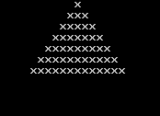
Sketsa Antar Muka

Slide 6
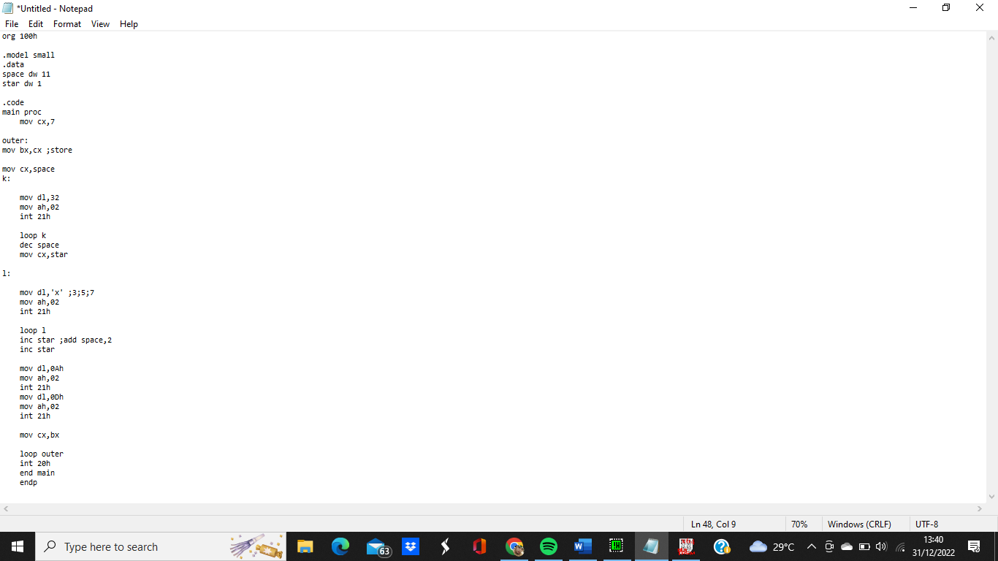
Capture program

Slide 7
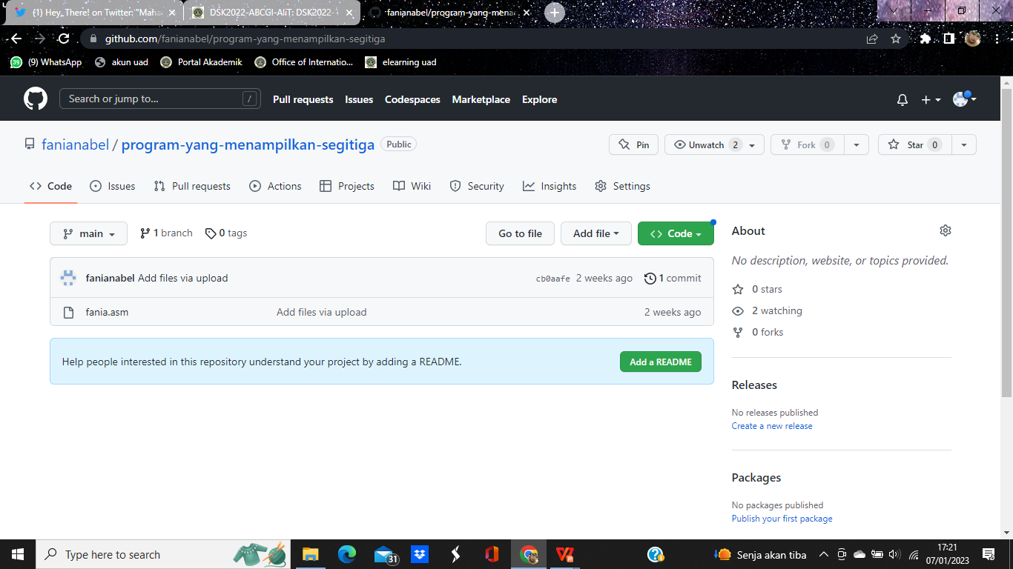
Capture upload in account github

Slide 8
Thanks!

